Slide 1
南京德基广场文化综合体
探索南京的文化心脏：德基广场的多元魅力
2025年11月23日

Slide 2
目录
介绍
文化与历史亮点
scenic attractions
Deji Plaza 文化综合体
南京博物馆与南京大屠杀遇难者纪念馆

Slide 3
德基广场介绍
德基广场是南京重要的文化地标，融合历史、艺术与现代商业，展现城市的文化活力。
南京作为中国四大古都之一，拥有丰富的历史遗迹和自然景观，如夫子庙秦淮风光带、钟山风景名胜区、玄武湖、牛首山文化旅游区等。
南京博物院馆藏丰富，是了解中华文明的重要窗口。
侵华日军南京大屠杀遇难同胞纪念馆承载着沉重的历史记忆，具有深远的教育意义。

Slide 4
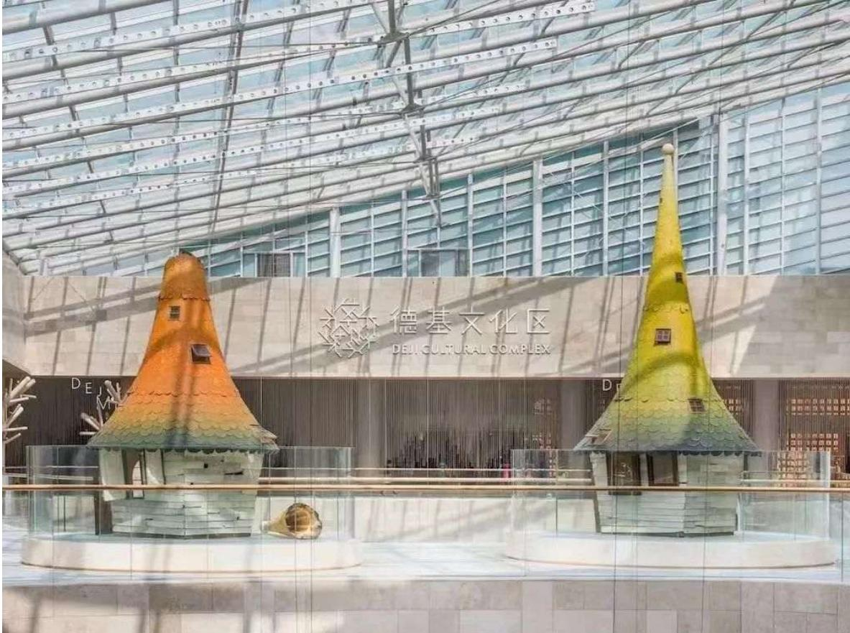
南京夫子庙秦淮风光带与钟山风景名胜区：文化与自然的交融

Slide 5
文化与历史亮点
南京博物院馆藏丰富，是了解中国历史与艺术的重要窗口。
侵华日军南京大屠杀遇难同胞纪念馆具有重要教育意义，铭记历史，珍爱和平。
夫子庙—秦淮风光带展现江南韵味，是体验南京传统文化的绝佳去处。
钟山风景名胜区包括中山陵、明孝陵等世界文化遗产，体现深厚历史底蕴。

Slide 6
南京博物院与南京大屠杀遇难同胞纪念馆：铭记历史，传承文明

Slide 7
Scenic Attractions
玄武湖是江南最大的城内公园，湖光山色相映成趣，是市民休闲与游客观光的理想之地。
牛首山文化旅游区以佛教文化为核心，融合自然景观与人文历史，展现独特的宗教与艺术魅力。
夫子庙—秦淮风光带以古典建筑与水乡风情闻名，是体验江南文化韵味的代表性区域。
钟山风景名胜区包括中山陵、明孝陵等世界文化遗产，是南京历史文化的重要象征。

Slide 8
玄武湖与牛首山：自然与文化的交融

Slide 9
谢谢

